Slide 1
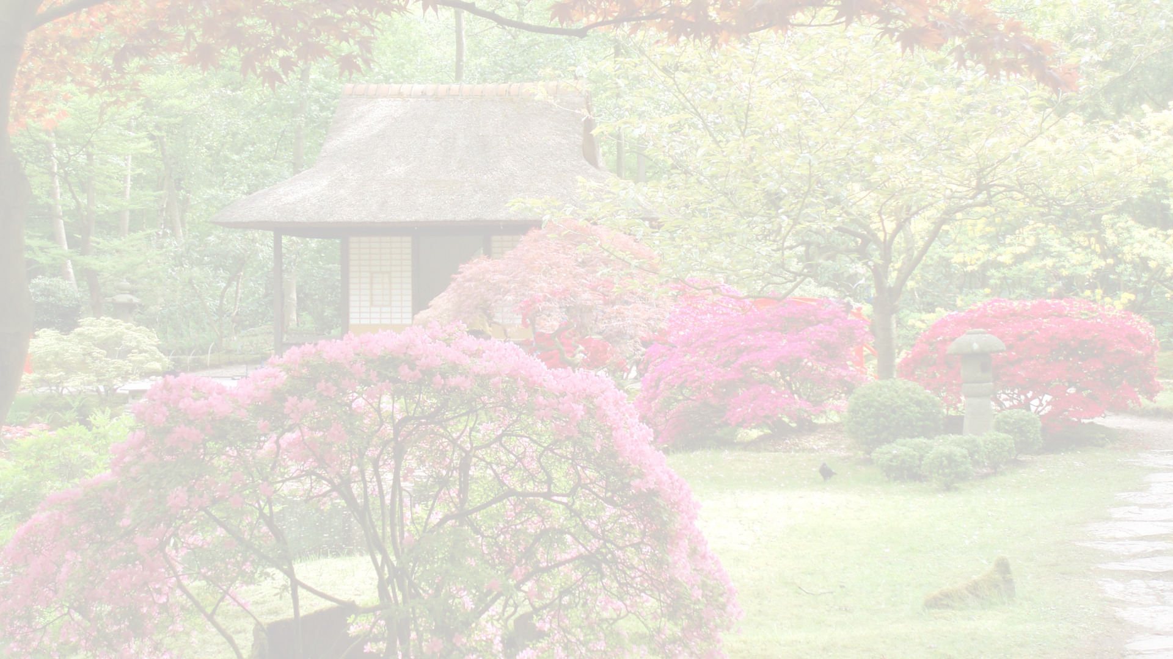


Японська культура садоустрою.
Типи садів

Slide 2

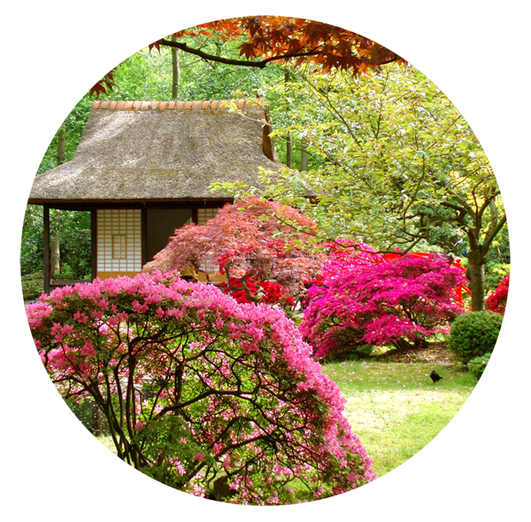
Японський сад
Японський сад (“іхон тей`ен” або “вафу тей`ен”) – різновид саду, принципи організації якого були розроблені у Японії протягом VIII-XVIII ст.

Slide 3
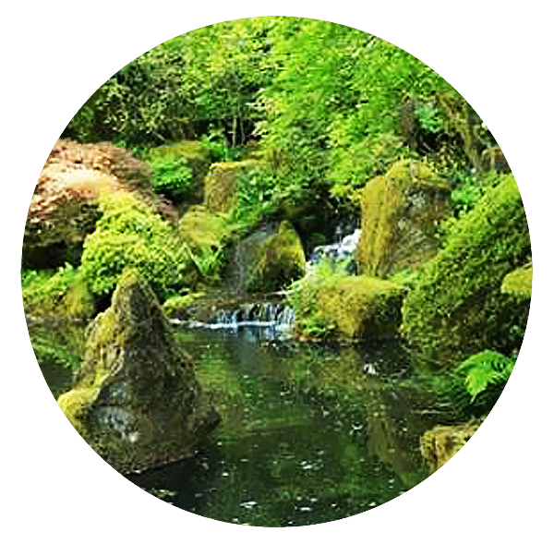
Японський сад – це тонка філософія. Він символізує досконалий світ земної природи. Його головне призначення – навчити людину бачити красу у простому, повсякденному

Slide 4
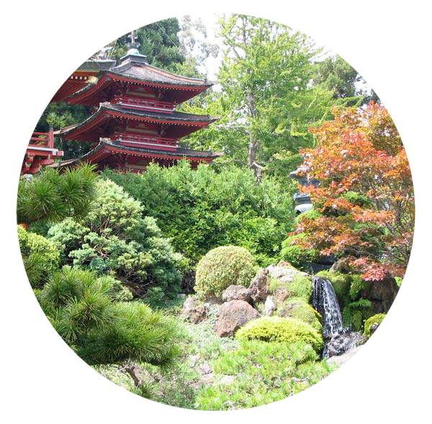
У центрі уваги японського саду опиняються пісок, галька, карликові рослини, сухі струмки, камені

Slide 5

Пейзажний
Райський
Типи садів
Чайний
Філософський

Slide 6
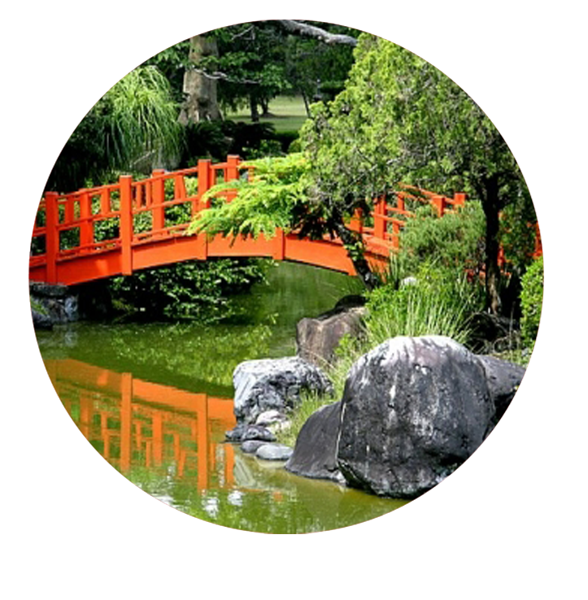




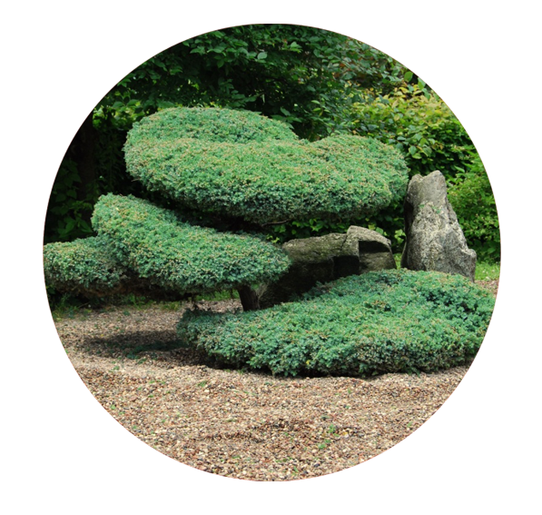
Пейзаж саду формується за допомогою дерев, кущів, бамбука, квітів, моху; розташовані кам`яні ліхтарі, альтанки чи чайні будиночки

Slide 7

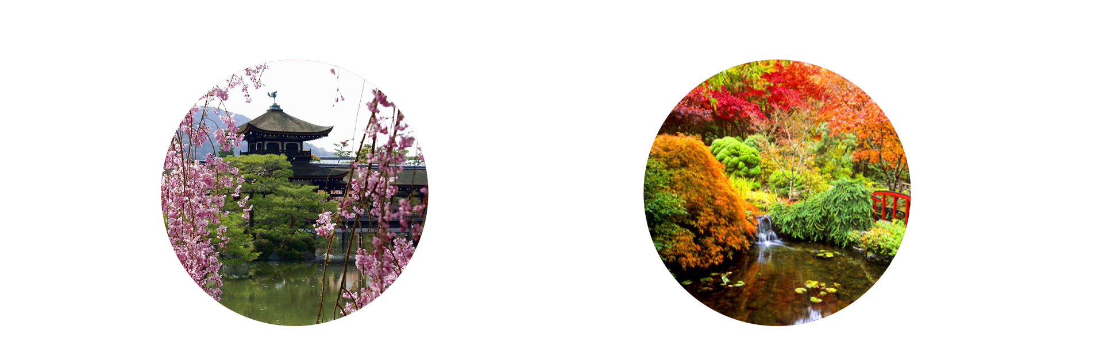
Райський сад
Перші японські сади , як особливий вид мистецтва, були палацові та садибні сади , які в своїй основі були світськими , але при цьому також зберігали дух релігійно-філософського ставлення до природи , а саме ідеї культу Будди Аміди. Головною особливістю цього саду було те , що створюваний в саду краєвид обов'язково мав бути копією якогось конкретного природного пейзажу.

Slide 8
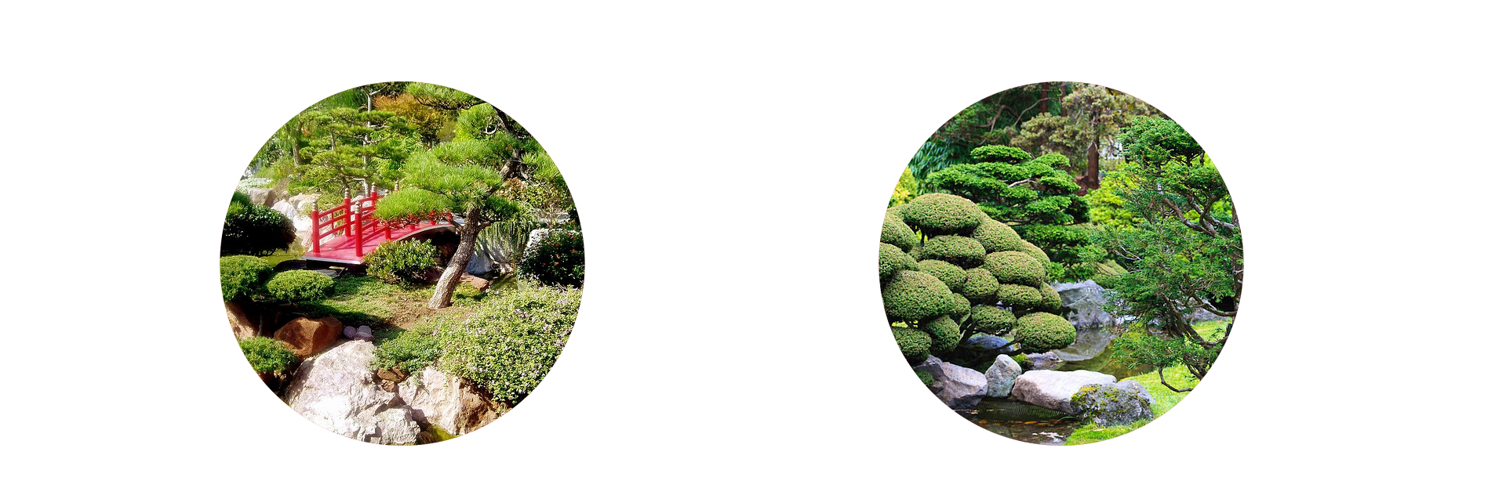
Пейзажний сад
У ХIV-ХVI століттях садово-паркове мистецтво Японії досягає найвищого розквіту. До цього часу визначилися канони створення японських садів. Склався і основний стиль японського саду - пейзажний. Запозичений з Китаю, він був доведений японцями до філігранної досконалості на основі національних традицій і самобутньої культури.

Slide 9
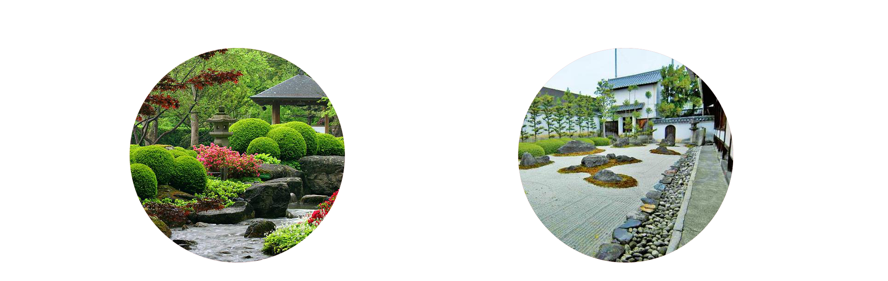
Філософські сади
Філософські сади (дзен) створювалися з метою медитації в буддійських храмах. До таких садів відносяться: сад каменів і сад мохів. При їх створенні використовуються тільки камені, гравій і мох. Кожна деталь такого саду сприяє, по-буддійському вченню дзен, знаходженню «порожнього серця»(раптове «пробудження» свідомості).

Slide 10

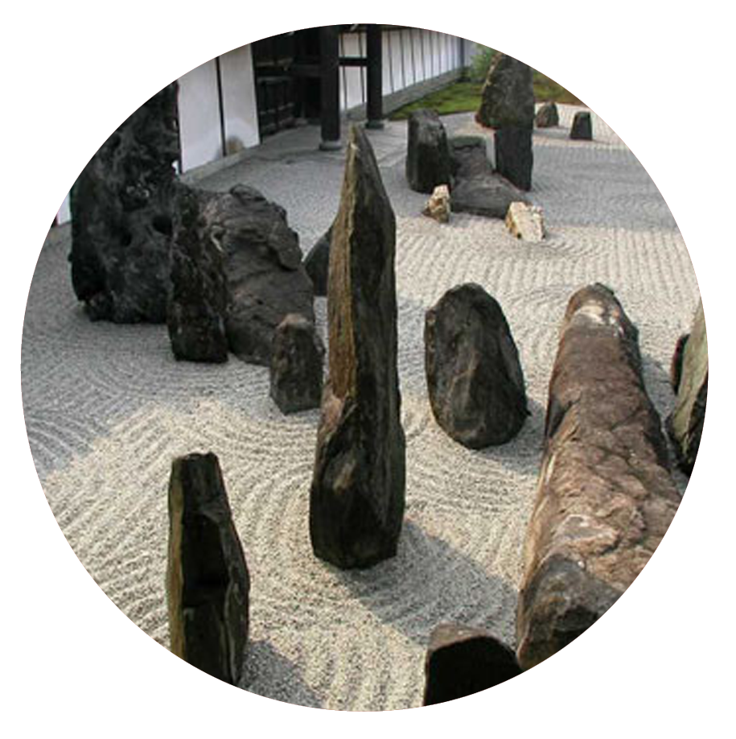
Камені – “кістяк” саду. Зазвичай їх розміщують триадами, викладають скульптури, розташовують доріжками або містками. Правильно створений сад викликає почуття давності й вічності.

Slide 11
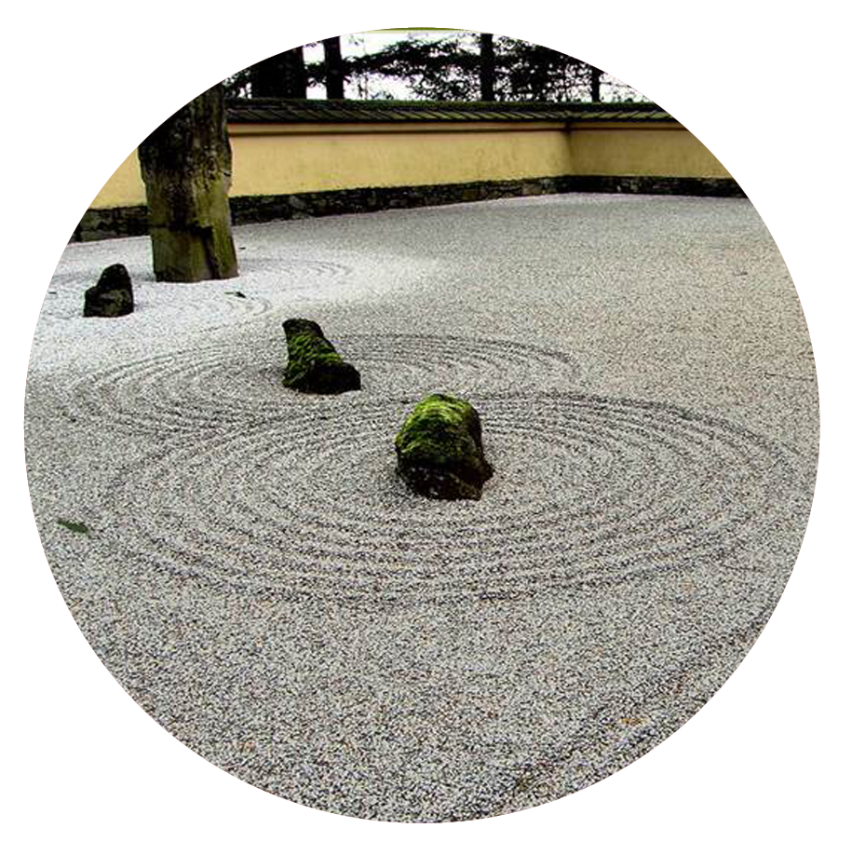
Сад каменів – культурно-естетичний японський витвір, що з`явився в період Муроматі (1336-1573)
Розташування і композиція каменів у групах підпорядковані певним правилам. Їх викладають по три, відповідно до буддійської триади.

Slide 12
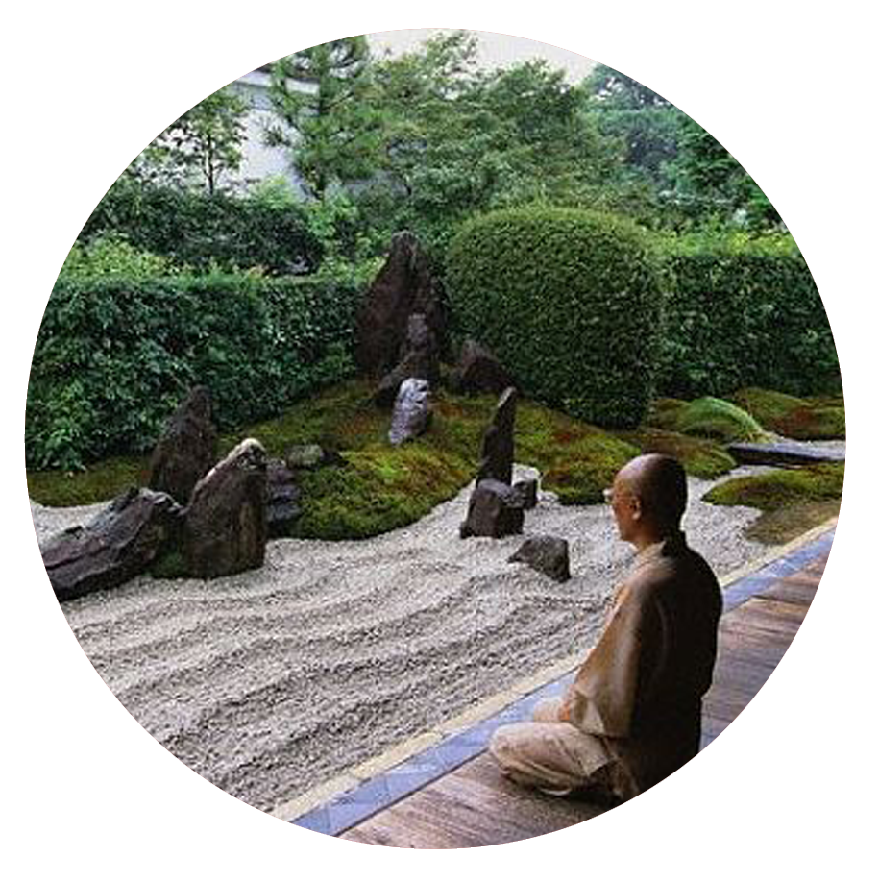
На поверхні саду за допомогою граблів роблять борозенки, що розташовані вздовж довгої сторони саду, і створюють кола навколо каміння.
У якій точці не стояв спостерігач, він завжди побачить таку саму кількість каменів. Функціонально такі сади призначені для медитації, усамітнення. Дехто вважає, що сад каменів символізує боротьбу хаосу і порядку, де чіткі ряди гравію – порядок, а групи каменів - хаос

Slide 13
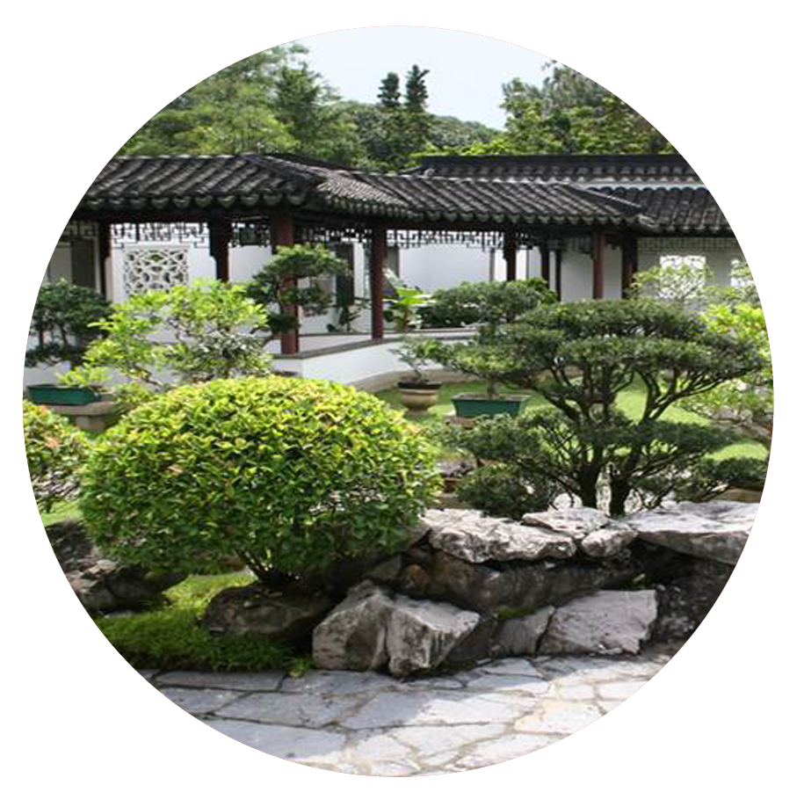
Рослини після каменів відіграють другорядну роль, але є невід`ємною складовою

Slide 14
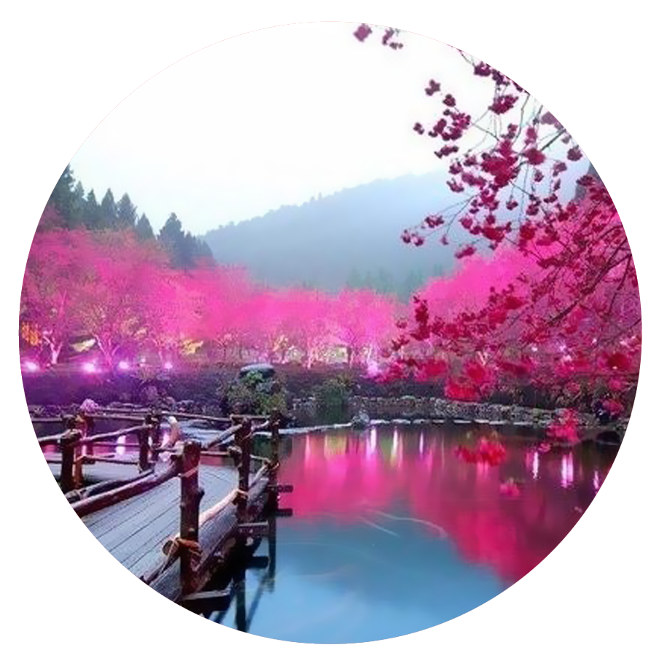
Вода – обов`язковий елемент, використовується у формі природних водойм: ставків, водоспадів, струмків, але у жодному разі не фонтану

Slide 15
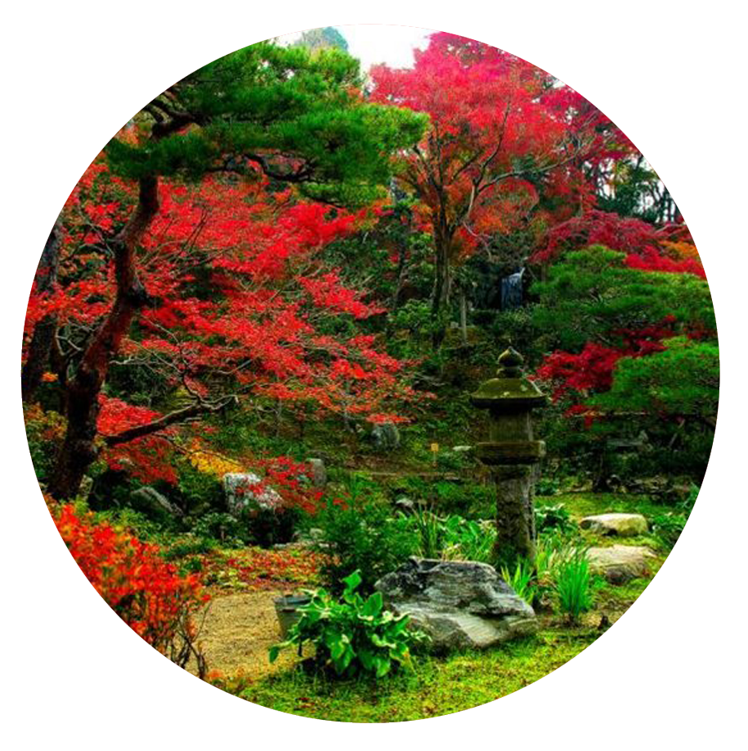
Вода – обов`язковий елемент, використовується у формі природних водойм: ставків, водоспадів, струмків, але у жодному разі не фонтану
Дякую за увагу!

